Slide 1
ПРОЕКТИРОВАНИЕ ДОПОЛНИТЕЛЬНЫХ ОБЩЕОБРАЗОВАТЕЛЬНЫХ ОБЩЕРАЗВИВАЮЩИХ ПРОГРАММ
Анжела Ибрагимовна Таирова, заместитель директора ГБУДО
«Областной Центр дополнительного образования детей»

Slide 2
НОРМАТИВНО-ПРАВОВЫЕ ОСНОВАНИЯ
Федеральный Закон от 29.12.2012 № 273-ФЗ «Об образовании в Российской Федерации»;
Федеральный проект «Успех каждого ребенка»;
Стратегия развития воспитания в РФ на период до 2025 года ;
Концепция развития дополнительного образования детей до 2030 года;
Приказ Министерства труда и социальной защиты РФ от 22.09.2021 г. № 652н «Об утверждении профессионального стандарта «Педагог дополнительного образования детей и взрослых»;
Приказ Министерства просвещения Российской Федерации от 13.03.2019 № 114 «Об утверждении показателей, характеризующих общие критерии оценки качества условий осуществления образовательной деятельности организациями, осуществляющими образовательную деятельность по основным общеобразовательным программам, образовательным программам среднего профессионального образования, основным программам профессионального обучения, дополнительным общеобразовательным программам»
Постановлением Правительства РФ от 11.10.2023 № 1678 «Об утверждении Правил применения организациями, осуществляющими образовательную деятельность, электронного обучения, дистанционных образовательных технологий при реализации образовательных программ».

Slide 3
Приказ Министерства образования и науки Российской Федерации от 05.08.2020 № 882/391
«Об организации образовательной деятельности по сетевой форме реализации
образовательных программ»;
Приказ Министерства просвещения Российской Федерации от 27.07.2022 г. № 629 «Об утверждении Порядка организации и осуществления образовательной деятельности по дополнительным общеобразовательным программам»;
Постановление Главного государственного санитарного врача РФ от 28.09.2020г. № 28 «Об утверждении СанПиН 2.4.3648–20 «Санитарно–эпидемиологические требования к организациям воспитания и обучения, отдыха и оздоровления детей и молодежи»;
Постановление Главного государственного санитарного врача Российской Федерации от
28.01.2021 № 2 «Об утверждении санитарных правил и норм СанПиН 1.2.3685- 21
«Гигиенические нормативы и требования к обеспечению безопасности;
Методические рекомендации «Разработка и реализация раздела о воспитании в составе дополнительной общеобразовательной общеразвивающей программы» ФГБНУ «Институт изучения детства, семьи и воспитания» 23.03.2023г.

Slide 4
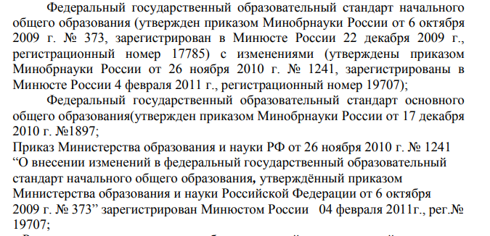
НЕСООТВЕТСТВИЯ НОРМАТИВНО -ПРАВОВЫХ ОСНОВАНИЙ

Slide 5
ДОПОЛНИТЕЛЬНАЯ ОБЩЕРАЗВИВАЮЩАЯ ПРОГРАММА
(Дополнительные общеразвивающие программы формируются с учетом пункта 9 статьи 2
Федерального закона «Об образовании в Российской Федерации»)
Образовательная программа — комплекс основных характеристик образования
(объем, содержание, планируемые результаты) и организационно-педагогических
условий, который представлен в виде учебного плана, календарного учебного графика, рабочих программ учебных предметов, курсов, дисциплин (модулей), иных компонентов, оценочных и методических материалов, а также в предусмотренных настоящим
Федеральным законом случаях в виде рабочей программы воспитания, календарного
плана воспитательной работы, форм аттестации (ФЗ № 273, гл.1 cm.2 п. 9).
Направленность (профиль) образования - ориентация образовательной программы на
конкретные области знания и (или) виды деятельности, определяющая ее предметно-
тематическое содержание, преобладающие виды учебной деятельности обучающегося и
требования к результатам освоения образовательной программы (ФЗ № 273, ст.3, n.25).

Slide 6
Содержание дополнительных общеразвивающих программ и сроки обучения по ним
определяются образовательной программой, разработанной и утвержденной организацией,
осуществляющей образовательную деятельность (ФЗ № 273, гл.10 ст.75 n.4).
При реализации образовательных программ используются различные образовательные
технологии, в том числе дистанционные образовательные технологии, электронное обучение (ФЗ №273,гл.2 ст.13 п.2).
При реализации образовательных программ организацией, осуществляющей
образовательную деятельность, может применяться форма организации образовательной деятельности, основанная на модульном принципе представления содержания
образовательной программы и построения учебных планов, использовании соответствующих образовательных технологий (ФЗ № 273, гл.2 ст.13 п.3).

Slide 7
Образовательные программы реализуются организацией, осуществляющей образовательную
деятельность, как самостоятельно, так и посредством сетевых форм их реализации (ФЗ № 273, гл.2
ст.13 n.1). Сетевая форма реализации образовательных программ (далее - сетевая форма)
обеспечивает возможность освоения обучающимся образовательной программы с использованием ресурсов нескольких организаций, осуществляющих образовательную деятельность (ФЗ № 273, гл.2 ст.15; Приказ Министерства образования и науки Российской Федерации и Министерства
просвещения Российской Федерации от 05.08.2020 № 882/391 «Об организации и осуществлении образовательной деятельности по сетевой форме реализации образовательных программ»).
Дополнительные общеобразовательные программы для детей должны учитывать возрастные и индивидуальные особенности детей (ФЗ № 273, гл.10 cm.25 n.72), Обучение в организациях, осуществляющих образовательную деятельность, осуществляется в очной, очно-заочной или заочной форме.
Количество обучающихся в объединении, их возрастные категории, а также продолжительность и периодичность занятий зависят от направленности программы и индивидуальных особенностей обучающихся, что определяется локальным нормативным актом образовательной организации, осуществляющей образовательную деятельность.

Slide 8
Освоение образовательной программы, в том числе отдельной части или всего объема учебного предмета, курса, дисциплины (модуля) образовательной программы, сопровождается промежуточной аттестацией обучающихся, проводимой в формах, определенных учебным планом, и в порядке, установленном образовательной организацией (ФЗ № 273, ст.58 n.1). К компетенции образовательной организации относятся осуществление текущего контроля успеваемости и промежуточной аттестации обучающихся, установление их форм, периодичности и порядка проведения (ФЗ № 273, ст.28 п.10).
В тексте программ в отношении лиц, осваивающих дополнительные общеразвивающие программы, в соответствии со ст.33 ФЗ-273 от 29.12.2012 «Об образовании в Российской Федерации» можно использовать термины «обучающиеся».
К компетенции образовательной организации относится разработка и утверждение
образовательных программ образовательной организации (ФЗ № 273, cm.28 n.6).
Разработка и проектирование дополнительных общеобразовательных программ в образовательной регламентируется соответствующим локальным актом.

Slide 9
ТИТУЛЬНЫЙ ЛИСТ
Образовательная организация
Название программы
Направленность программы
Возраст обучающихся
Срок реализации программы
Автор программы
Год разработки

Slide 10
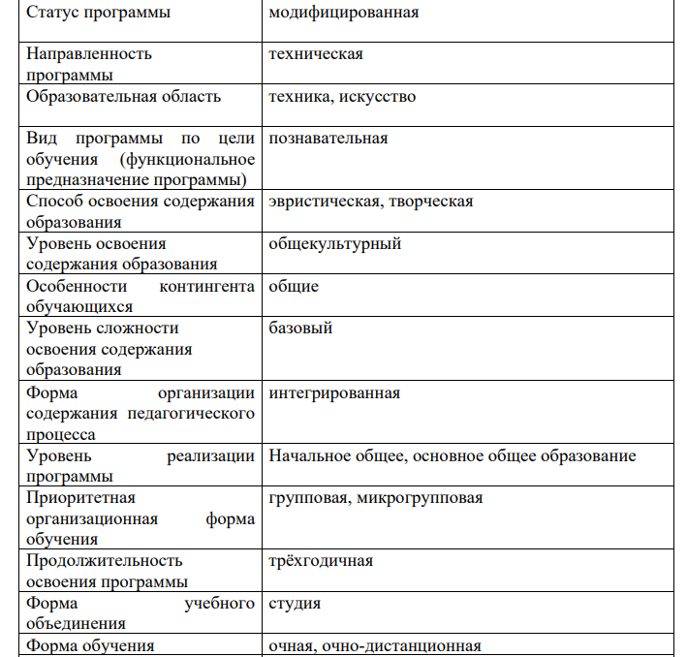
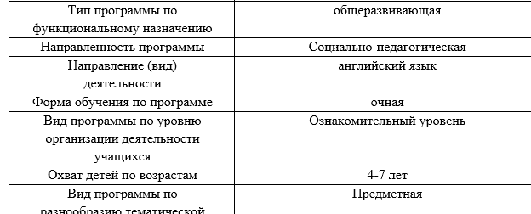
рррр
ПАСПОРТ ПРОГРАММЫ

Slide 11
КОМПЛЕКС ОСНОВНЫХ ХАРАКТЕРИСТИК ПРОГРАММЫ
Актуальность программы включает в себя обоснование необходимости реализации данной программы с точки зрения современности и социальной значимости и состоит в том, чтобы отвечать потребностям и запросам современных детей и их родителей, быть ориентированной на эффективное решение задач и актуальных проблем современного ребенка, соответствовать государственной политике в области дополнительного образования и социальному заказу общества.
Отличительные особенности Программы – отличительные черты, основные идеи, которые придают программе своеобразие;
Адресат Программы - краткая характеристика обучающихся по Программе,
Возрастные особенности, иные психолого-педагогические характеристики;
Объем программы — общее количество учебных часов, запланированных на весь период обучения, необходимых для освоения программы;
Формы обучения (очная, заочная, очно-заочная).

Slide 12
Цель — это стратегия, фиксирующая желаемый конечный результат.
Конкретизация цели осуществляется через определение Задач, раскрывающих пути достижения цели.
Выполнение поставленных задач - поэтапный способ достижения цели программы, т.е.
тактика педагогических действий. Задачи должны раскрывать логику достижения цели при организации практической деятельности обучающихся, быть конкретными, четко сформулированными, понятными всем участникам образовательного процесса, а главное – достижимыми и диагностичными.
При формулировании задач можно воспользоваться следующей их классификацией:
личностные
метапредметные
образовательные (предметные).

Slide 13
Содержание программы - это реферативное описание разделов и тем программы в соответствии с последовательностью, заданной учебным (тематическим) планом, включая описание теоретической и практической частей, соответствующих каждой теме.
Содержание Программы должно оформляться после учебного (тематического) плана на каждый год обучения.
Планируемые результаты — совокупность знаний, умений и навыков, личностных качеств, компетенций, метапредметных и предметных результатов, приобретаемых обучающимися при освоении программы по ее завершении, формулируются с учетом цели и содержания программы.
Учебный (тематический) план составляется по форме на каждый год обучения и отдельно по каждому предмету Программы ( количество часов указывается из расчета на одну группу)
№ п/п | Название раздела/темы | Общее кол-во часов | Теория | Практика | Формы аттестации / контроля
1 | Введение. Инструктаж по технике безопасности | 2 | 1 | 1 | = Формам отслеживания

Slide 14
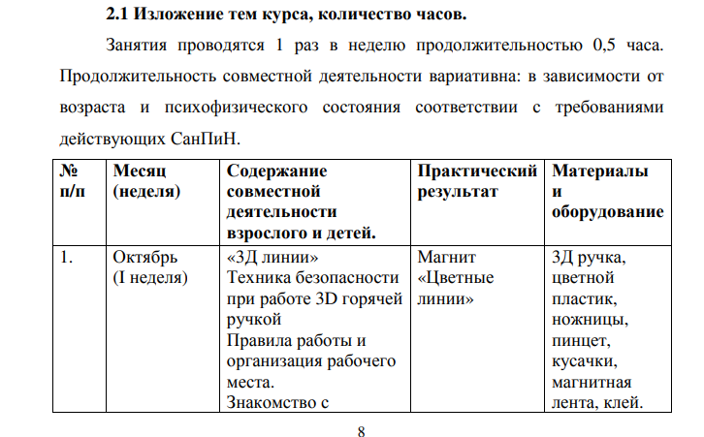
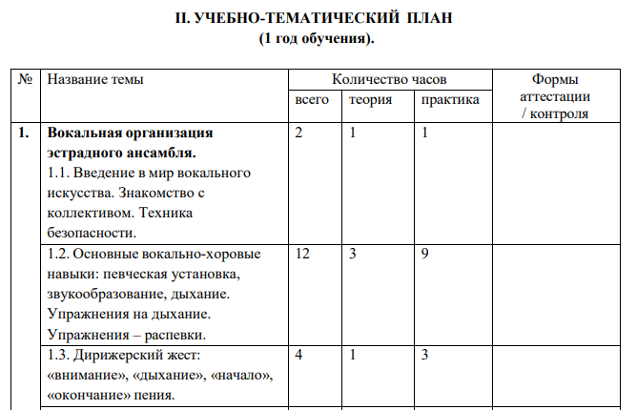
Ошибки оформления
учебного (тематического) плана

Slide 15
ДОП «Охтинские следопыты»
Тема: «Многонациональный Петербург» (оборудование)
Теория Национальный состав Петербурга через призму истории: от древнейшего прошлого края до современности. Памятники этнографического наследия в Петербурге.
Практика Экскурсии в Кунсткамеру, Российский этнографический музей, Музей
религии, библиотеки национальных литератур. Разработка анкет и анкетирование в
классе, школе, среди друзей, родственников. Выполнение проекта
«Многонациональный Петербург».

Slide 16
КОМПЛЕКС ОРГАНИЗАЦИОННО-ПЕДАГОГИЧЕСКИХ УСЛОВИЙ РЕАЛИЗАЦИИ ПРОГРАММЫ
Календарный учебный график определяет даты начала и окончания учебного года, количество учебных недель, дней и часов, проведения аттестации, выходные дни, а также режим занятий.
Календарный учебный график - ОТСТУТСТВУЕТ!!!

Slide 17
Условия реализации программы - помещения, площадки, оборудование, приборы,
информационные ресурсы.
Материально-техническое обеспечение- программы включает в себя сведения (в том числе количественные) о наличии оборудованных учебных кабинетов для проведения теоретических и практических занятий, средств обучения и воспитания (оборудование, инвентарь, инструменты и материалы, специальное и спортивное снаряжение, программное обеспечение (компьютерное и т.д.), о доступе к информационным системам и информационно-телекоммуникационным сетям.
Формы аттестации разрабатываются индивидуально для определения результативности освоения Программы, отражают цели и задачи Программы (творческая работа, проект, выставка, конкурс, фестиваль ).
Оценочные материалы -формы подведения итогов реализации программы.
Методические материалы представляет краткое описание технологий работы
Воспитательный компонент
Цель воспитательного компонента - воспитание личности и создание условий для формирования активной жизнедеятельности обучающихся, гражданского самоопределения, развития творческих способностей и самореализации, максимального удовлетворения потребностей в интеллектуальном, культурном, физическом и нравственном развитии.

Slide 18
Практика для изучения
Федеральный Центр дополнительного образования и организации отдыха и оздоровления детей

Slide 19
Технологии/Ресурс
STEPIK
РЭШ
Яндекс
Иммерсионное обучение
Перевернутый класс
Лекториум
Чевостик
Экокласс.рф
Чат боты
Геймификация
КОМПЭДУ
ПАКК
Всероссийские
экоуроки
Мобильное обучение
Фишбоун
Кейс-технология

Slide 20
Новые формы организации обучения
1. Тренажер для создания интерактивных занятий joyteka.com
2
2. Головоломки-ребусы rebuskids.ru
1
3
3. Создание мини-игр didaktor.ru
5
Конструктор информационного продукта «Удоба» udoba.org
Кроссворды spisok-literaturi.ru , crossmaker.ru
Конструктор учебных тренажеров etreniki.ru
Genially – платформа для интерактивного анимированного
контента
4
6
8
7
9
Online Test Pad – конструктор интерактивных заданий
9. Диалоговые тренажёры: видеоинструкции по разработке
интерактивных упражнений Moodle

Slide 21
Контактная информация
Анжела Ибрагимовна Таирова
заместитель директора ГБУДО
«Областной Центр дополнительного
образования детей»
angelatairova@mail.ru оcdod.obr@mail.ru 8(351)232-16-56
ocdod74.ru vk.com/dto74 vk.com/ocdod74

